Slide 1
Spécialité
Numérique et Science Informatique
4h (1ère) / 6h (T)
Notes:
1

Slide 2
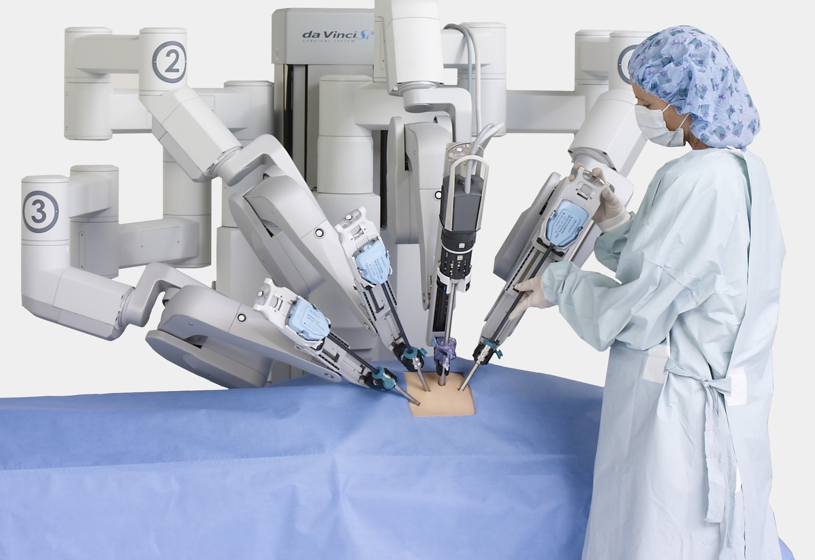
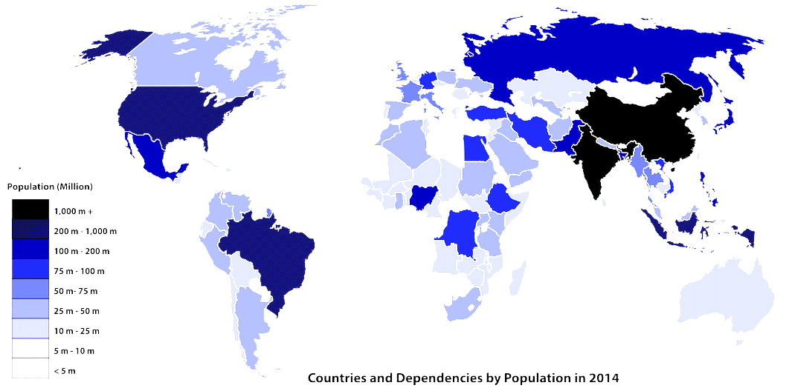
Objectifs de la spé NSI
Préparer le futur élève ingénieur aux grands défis du 21 siècle
L'enjeu est de permettre l'accès à l'énergie, à l'eau, à l'alimentation, à la santé, à l'information et à la formation pour les 9 milliards d'hommes et de femmes qui peupleront notre planète en 2050 et dont les deux tiers vivront dans les villes.
4 Axes majeurs.
Les données du quotidien : Texte, image, son, vidéo…
Les algorithmes qui permettent le traitement des données
Les langages de programmation comme python, java, html, PHP…
Les machines, les réseaux et objets connectés qui rendent le traitement de l’information possible
Notes:
2

Slide 3
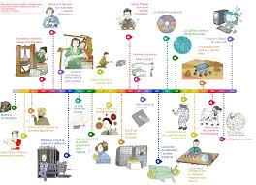
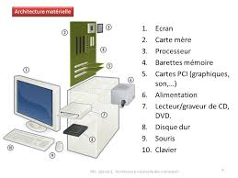
L’organisation de la spécialité
25% du temps consacré à des projets
Les projets en groupe de 2 à 4 élèves
Ils permettent de développer des apprentissages et des compétences d’analyse, d’autonomie et de travail en équipe
Programme organisé autour de 8 domaines
L’histoire des sciences du numérique
La représentation des données
Le traitement des données
Les interactions homme machine sur le web
Les architectures matérielles
Les systèmes d’exploitation
Les langages et la programmation
L’algorithmique

Slide 4
Les métiers du futur
Certains métiers n’existent pas encore
Data officer, data scientist
Expert sécurité, ingénieur sécurité
Objets connectés, intégrateur Cloud
Applications mobiles
1 000 000 de nouveaux Emplois en Europe dans les 10 prochaines années
80% de cadres
Rémunérations attractives
Emplois pour les jeunes
S M A C S
Social Mobile Analitics Cloud Security

Slide 5
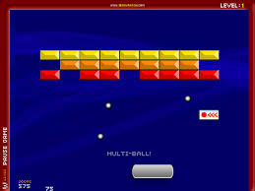
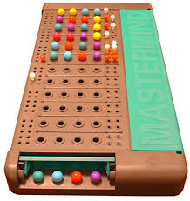
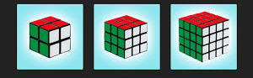
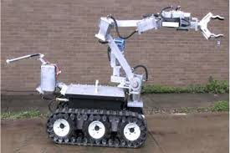
Projets de Spé NSI
1. Des jeux de reflexions
3. Des simulateurs
2. Des jeux d'arcades (avec interface graphique)
5. Robototique
6. Développement web
4. le cryptage de données et la représentation de l'information
Générateur de labyrinthe
7. Autres
IA pour déficient visuel
Jeu de rôle
Jeu de billard
Notes:
Jeux de réflexion : pendu, mastermind, motus, baccalauréat, 2048, jeux de carte…
Jeux d’arcades : snake, tir au but, pac man
Simulateurs : Calculatrice, géogébra, rubiks cube, chute de balle…
Criptage des données : Mot de passe, stéganographie, générateur de QR code….
Développement Web : Serveur de base de données, une histoire interactive…
Robotique: Robot de recherche de survivants, robot tondeuse, robot suiveur de ligne

Slide 6
Notes:
6

Slide 7
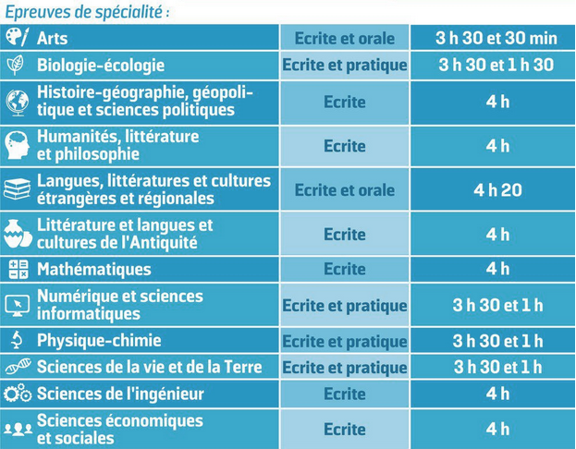
Les épreuves écrites
15/20 écrit, 5/20 oral
Notes:
7

Slide 8
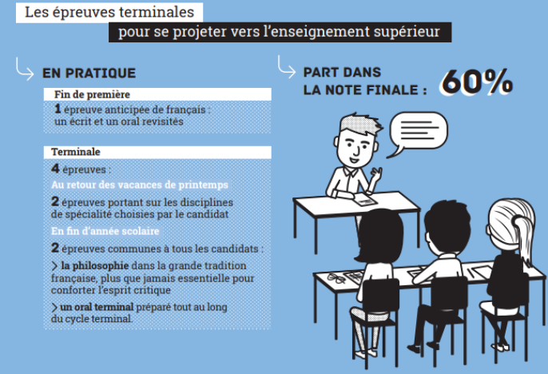
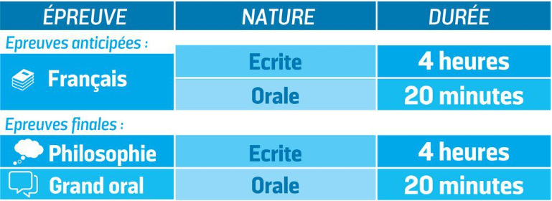
Les épreuves orales
Grand Oral
Coef 10
Notes:
8

Slide 9
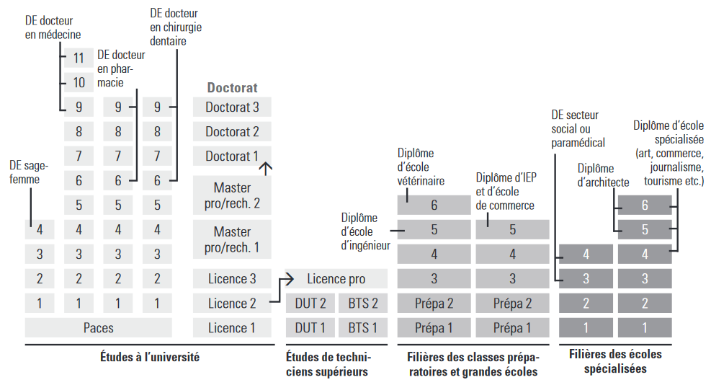
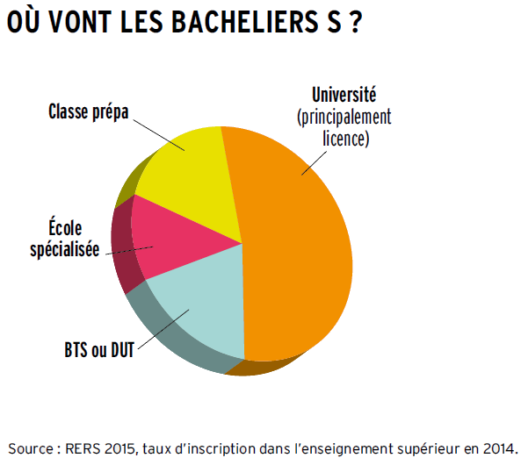
Après le Bac général Spé NSI
Notes:
9

Slide 10
Après le Bac SPé NSI
BTS: MS, CPRP, ELT.
IUT: GIM (Anglet), Bordeaux, etc...
Prépa PCSI à Cassin
Prépa MPII à Bordeaux
Notes:
10

Slide 11
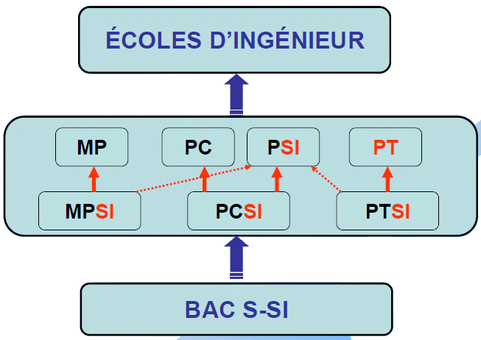
Après le Bac spé NSI: Prépa
MP
MPI
PSI
PC
PT
MPSI
MPII
PCSI
PTSI
Bac avec spécialité NSI
Notes:
11

Slide 12
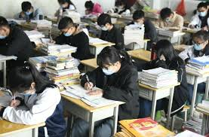
L’organisation du cours de NSI
En général :
Cours 2H/semaine
TD 2H/semaine
TP 2H/semaine
A partir de mars 2021 Projet (45H) + cours (10H)
Les évaluations
Evaluation Formatives en TD et TP Note bonus Coef 0,5
Evaluation Sommative toutes les 6 semaines Coef 2
Devoir Maison 6 par an (en groupe de 2 max) Note bonus Coef 0,5
Le permis à points (savoir-être) Bonus

Slide 13
Les outils pour la NSI
Matériel :
Classeur ou trieur
Clé USB nominative
Les achats potentiels
Un robot de type 4Tronix
Une carte Rasberry PI 4(B)+ carte micro SD + Alim +ventilateur + boitier + Dissipateur
Un disque dur amovible 1To

